Slide 1
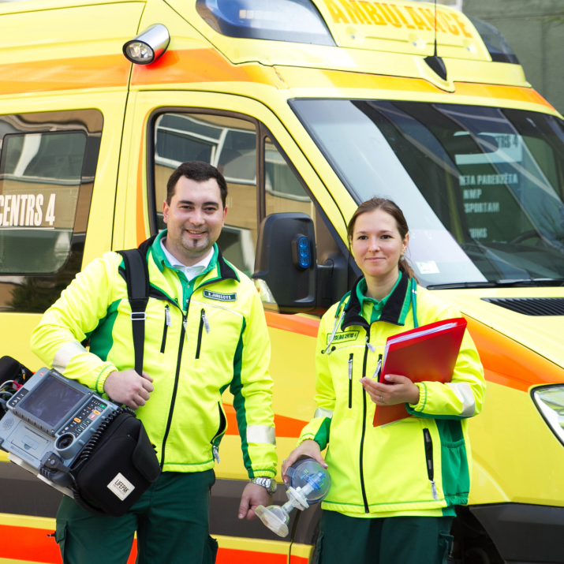
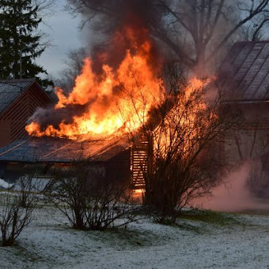
Pirmsskolas 3. posms (5 gadi) Tēma: Cilvēki, kuri mums var palīdzēt 2. nodarbība: Ārkārtas situācijas (1. materiāls)
Tikumiskās audzināšanas programma «e-TAP»
Foto: lh3.googleusercontent.com
Foto: vugd.gov.lv
Foto: vc4.lv

Slide 2
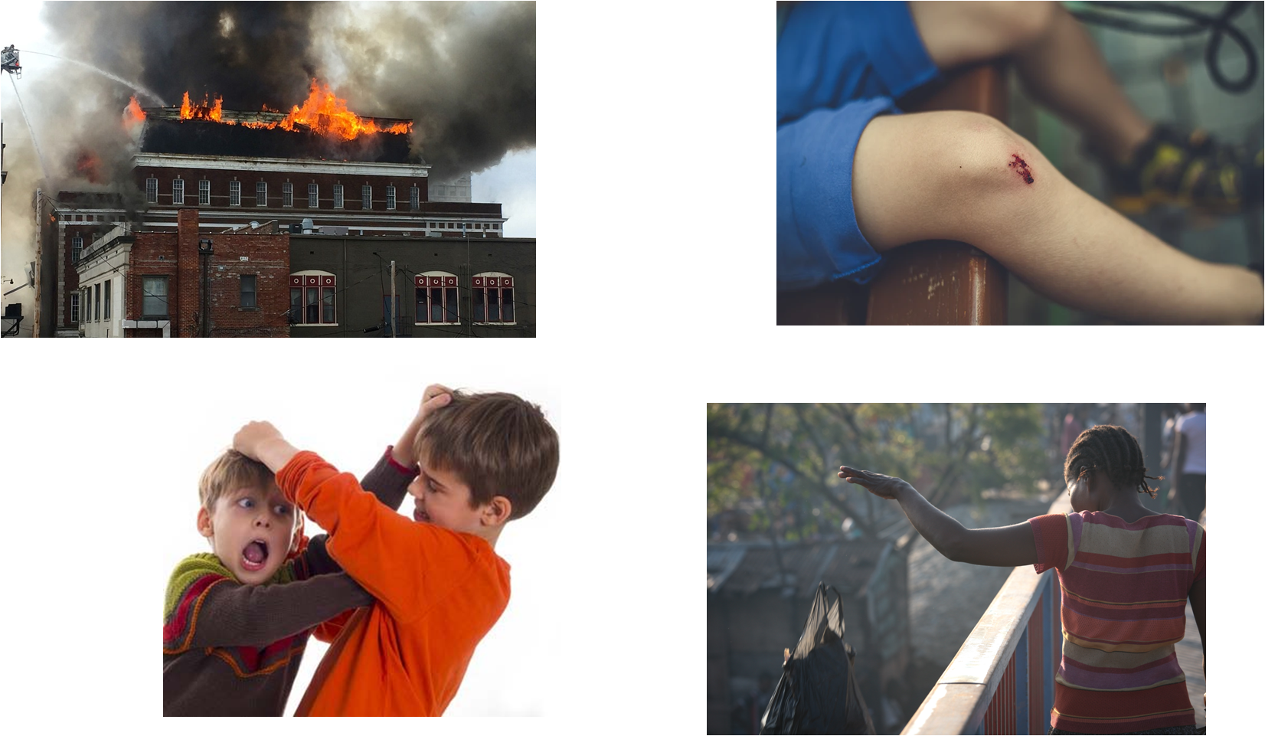
foto: pixabay.com
foto: rawpixel.com
foto: parentingwithlove.com
foto: commons.Wikimedia.org

Slide 3
foto: corpus.nz
foto: needpix.com
foto: pxfuel.com
foto: needpix.com
foto: pxfuel.com
foto: needpix.com

Slide 4
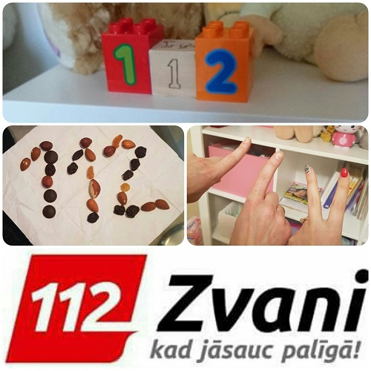
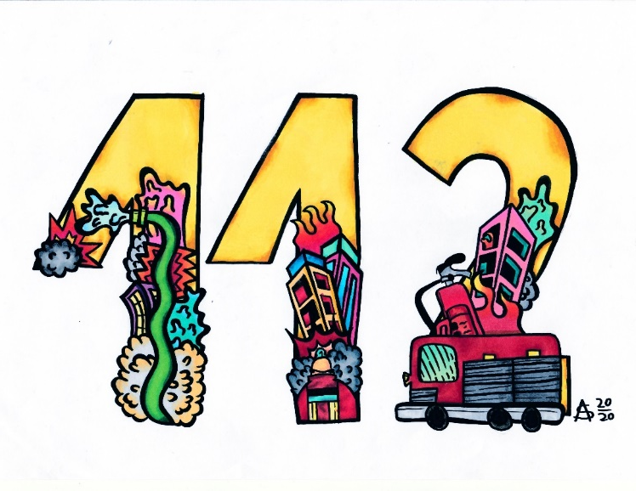
Zvani 112, ja
ir notikusi nelaime;
kaut kas deg;
kādam ir palicis slikti;
kādam uzbrūk;
kāds slīkst ūdenī vai ielūzis ledū;
kādu apzog.
Images: vugd.gov.lv

Slide 5
Tikumiskās audzināšanas programma «e-TAP»
Resursi pieejami: www.arete.lu.lv
Programmas administrators: Dr. Manuels Fernandezs. manuels.fernandezs@lu.lv, +371 26253625
Latvijas Universitātes Pedagoģijas, psiholoģijas un mākslas fakultātes Pedagoģijas zinātniskā institūta vadošais pētnieks
Imantas 7. līnija 1, 223. telpa, Rīga, LV-1083, Latvija
"Digitālas mācību programmas piemērotības un īstenojamības izpēte jauniešu tikumiskajai audzināšanai Latvijas izglītības iestādēs (no 5 līdz 15 gadu vecumā)" (01.12.2020-31.12.2021). Projekta Nr. lzp-2020/2-0277; LU reģistrācijas Nr: LZP2020/95

